Slide 1



Pitch de Apresentação
AC 1
F e s t o r a

Slide 2
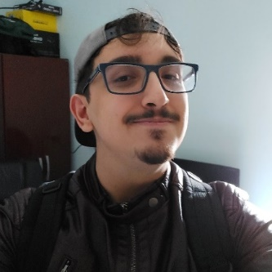
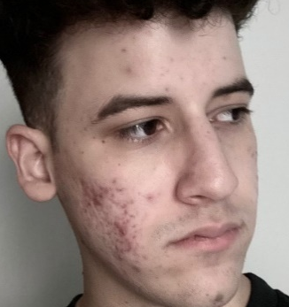
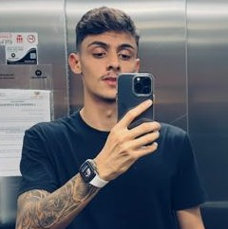
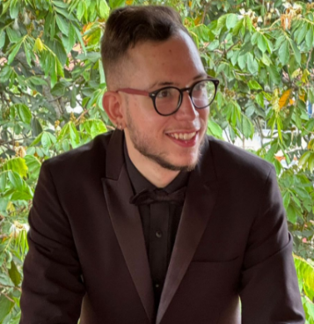
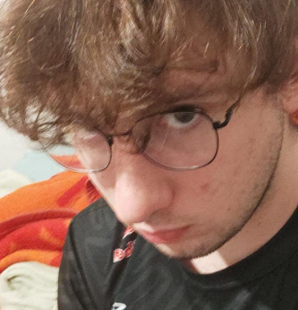
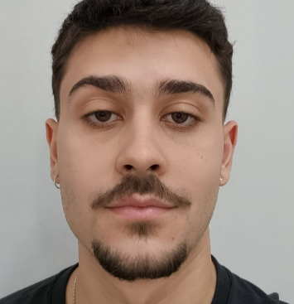

Apresentação do Grupo
Victor Müller
Pedro Henrique
Lucas Moya
Augusto Vernek
Eduardo Pinese
Guilherme Balassoni
CARGO
CARGO
CARGO
CARGO
CARGO
CARGO
Gestor de Projeto;
UI/UX Designer;
Especialista em Segurança.
Arquiteto de Software;
Desenvolvedor Back-End;
Engenheiro DevOps.
Pentester;
Analista de Viabilidade;
Engenheiro de IA.
Especialista em Integração de APIs;
Especialista em NLP;
Desenvolvedor Back-End.
Desenvolvedor Mobile;
UI/UX Designer.
Pentester;
Analista de Viabilidade;
Analista de Compliance.

Slide 3
Introdução
Apresentação Festora
O projeto “Festora” consiste em uma plataforma Mobile com o objetivo principal de criar eventos particulares, a sua finalidade será facilitar a organização de eventos não organizacionais por parte de pessoas comuns.
O objetivo principal da plataforma é solucionar desafios de logística, facilitando a organização e gestão de pessoas, assim como de produtos e serviços pendentes, para que o evento ocorra sem imprevistos.

Slide 4
Linguagens utilizadas
Linguagens utilizadas :
Flutter (Dart)
Springboot ( JPA e JWT )
MySQL
Azure
Google Cloud Platform
GitHub

Slide 5

Ideias e Implementações
Ideias principais :
Criar eventos privados, como :
Aniversários (*)
Churrascos
Chá de Bebê
Casamentos
Pescaria
Etc , etc , etc...
Criar datas comemorativas para avisar sobre os eventos futuros (*) ;
Implementar Google Maps para auxiliar nos encontros ;
Implementar calendário para auxiliar na visualização dos eventos combinados ;
Utilizar IA para recomendar recursos faltantes antes do encerramento do evento ;
Implementar ChatBot para ajuda de Suporte de como utilizar o app ;
Implementar “Adicionar Amigo” e criar chats para conversar sobre o evento ou privado.
Implementações :
Ciber Segurança
- Segurança no código
- Política de Privacidade
- Consentimento
Desenvolvimento Mobile
- Criação do aplicativo em Flutter
Web Back-end
- Aplicação do SpringBoot
IA e Chatbots
- Implementação de ChatBot para Suporte
- Recomendações no App

Slide 6
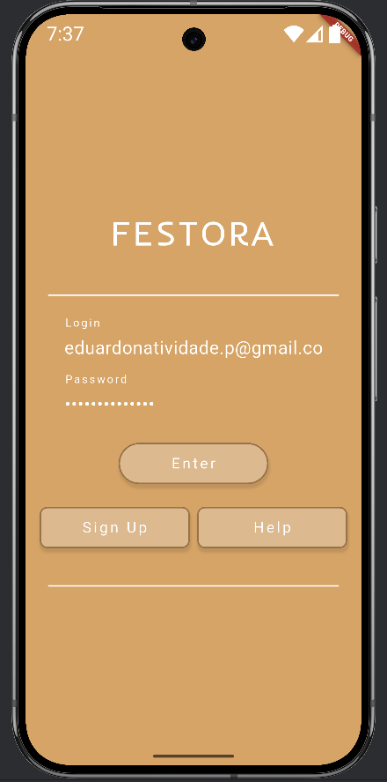
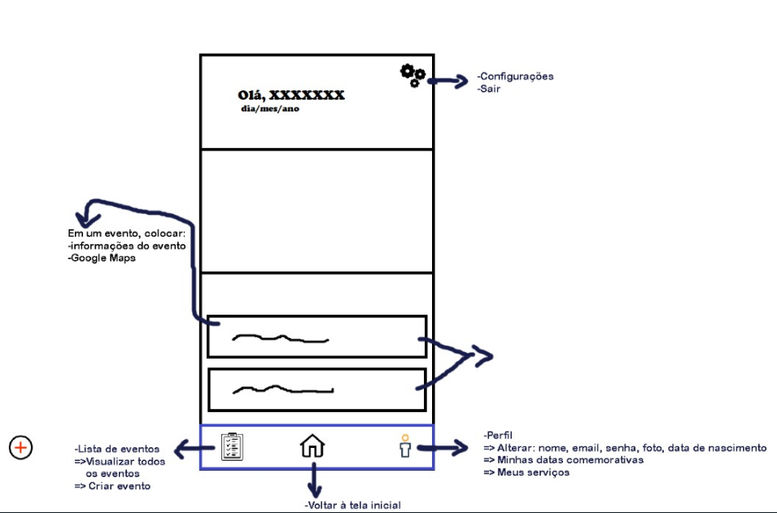
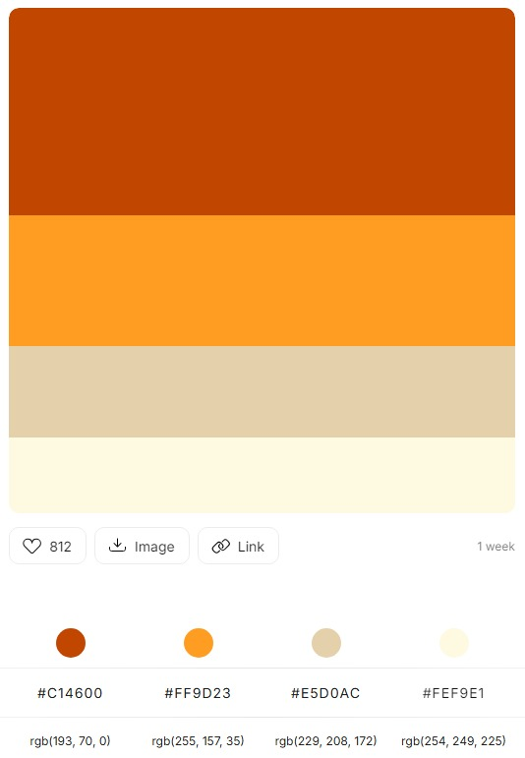
Projeto
Paleta de Cores
Prototipações de baixa fidelidade
Tela de Login

Slide 7
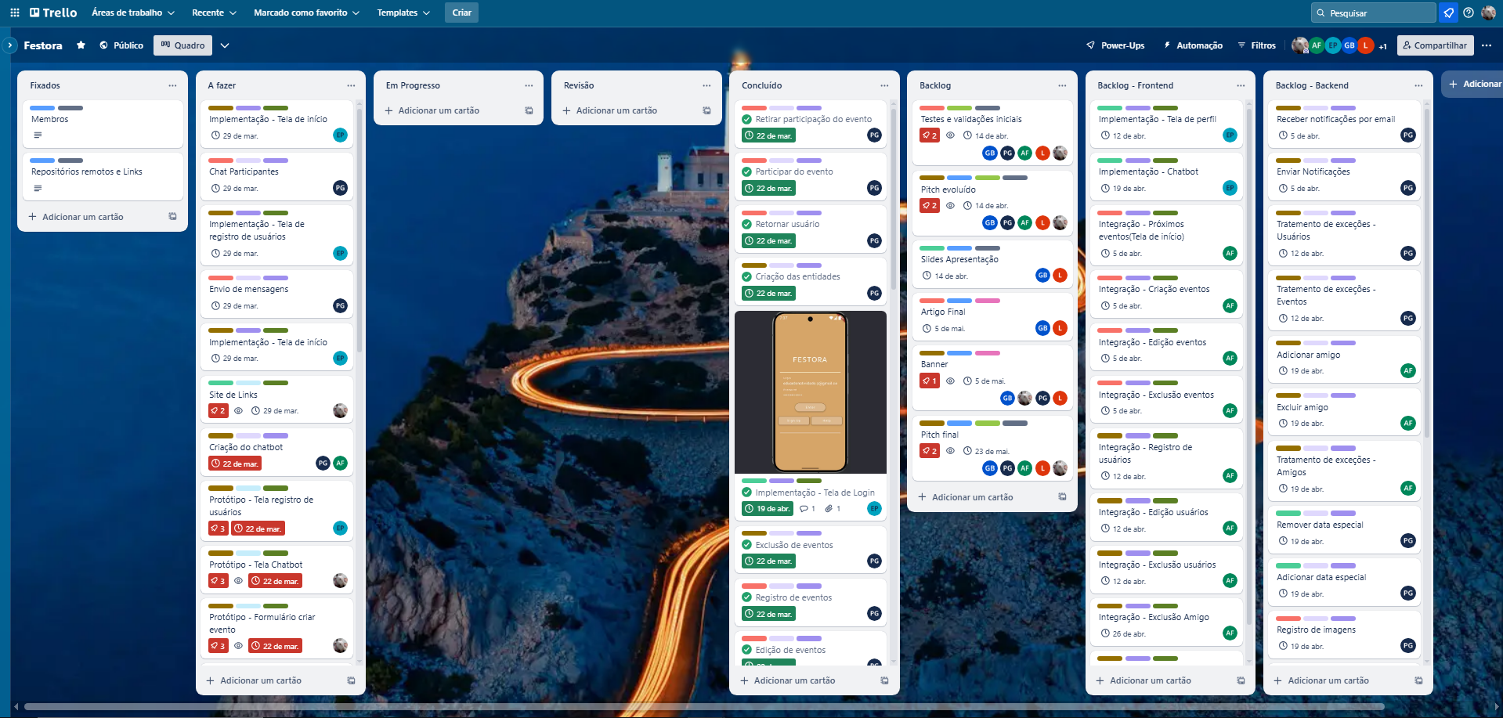
Trello
Clique aqui

Slide 8
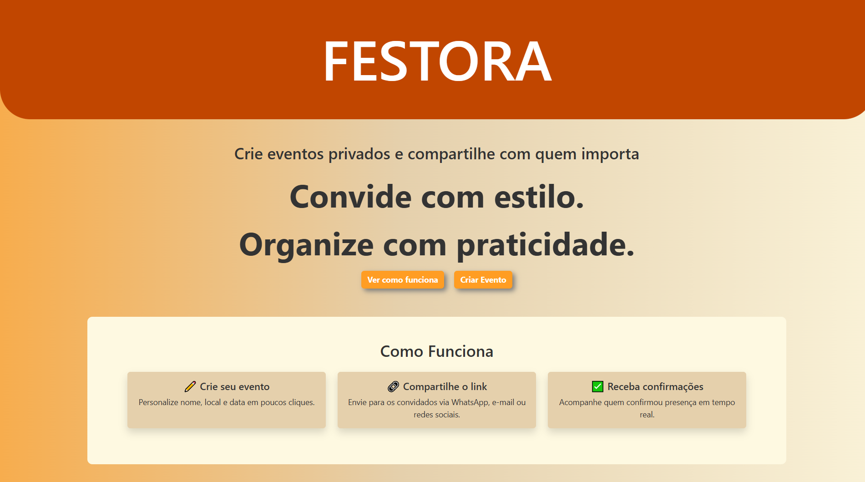
LandingPage

Slide 9
Feedbacks
Ciber Segurança: Criação de políticas de segurança e privacidade e implementação HTTPS.
Mobile: Internacionalização de linguas no App.
Web - Backend: Tudo ok.
IA e ChatBot: Tudo ok.

Slide 10
Agradecimentos
Obrigado pela atenção!

